Slide 1
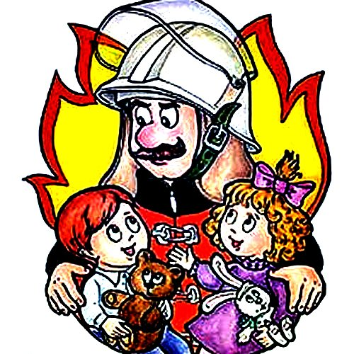
День цивільного захисту Захисти себе та інших
Підготувала Тетяна Ткач

Slide 2
Цивільний захист
Цивільний захист - це функція держави, спрямована на захист населення, територій, навколишнього природного середовища та майна від надзвичайних ситуацій шляхом запобігання таким ситуаціям, ліквідації їх наслідків і надання допомоги постраждалим у мирний час та в особливий період.

Slide 3
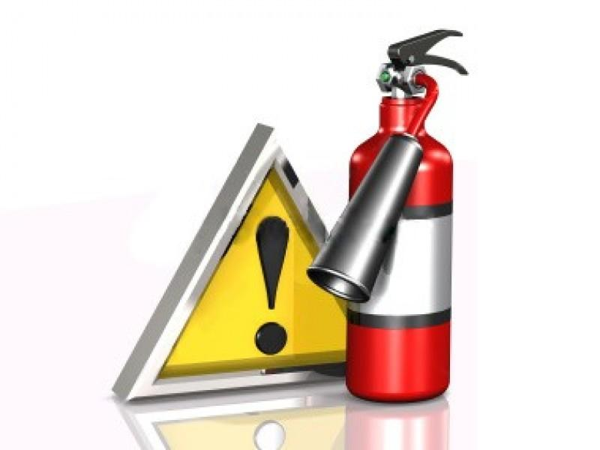
Запобігти, попередити, врятувати – головне завдання Цивільного Захисту.

Slide 4
Надзвичайна ситуація
Природного характеру
Техногенного характеру
Соціально – політичного характеру
Воєнного характеру
Щодня у світі фіксують тисячі подій,під час яких відбувається порушення нормальних умов життя і діяльності людей

Slide 5
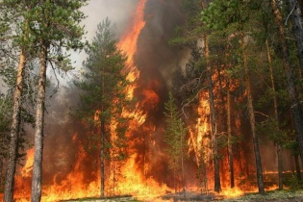
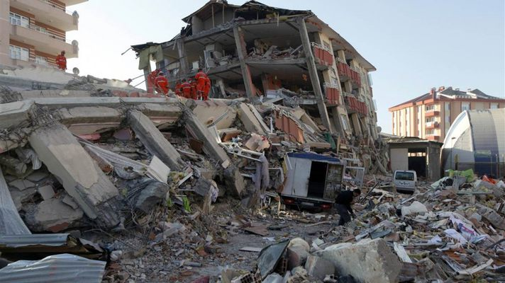
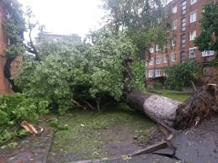
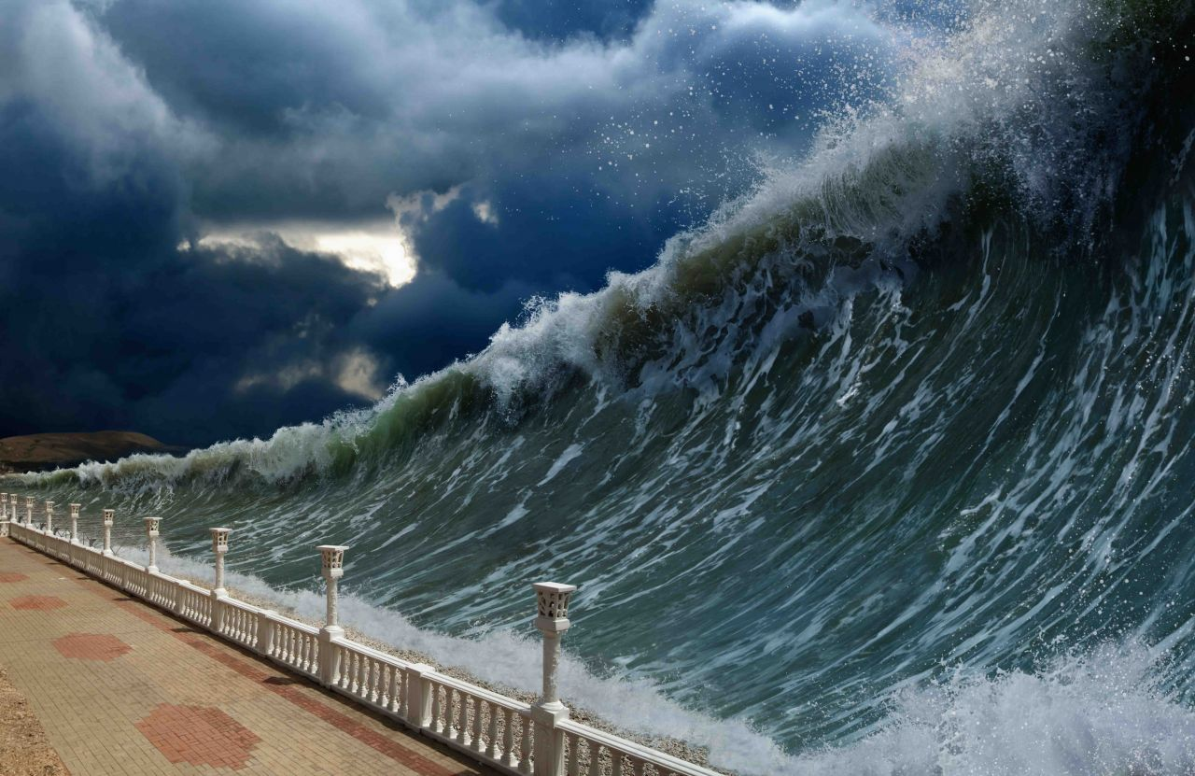
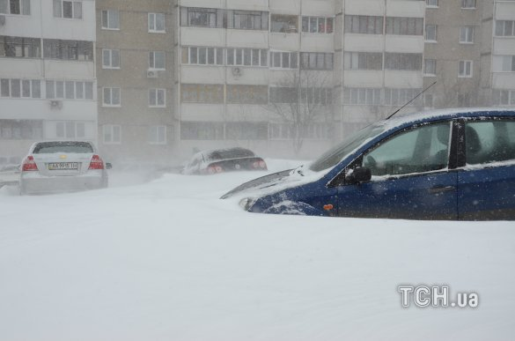
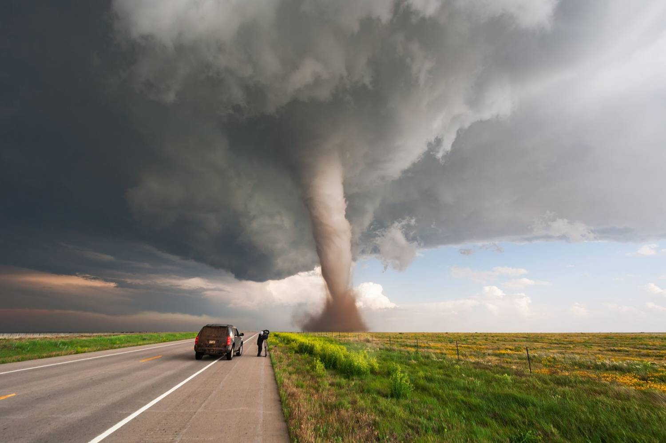
Стихійні лиха

Slide 6
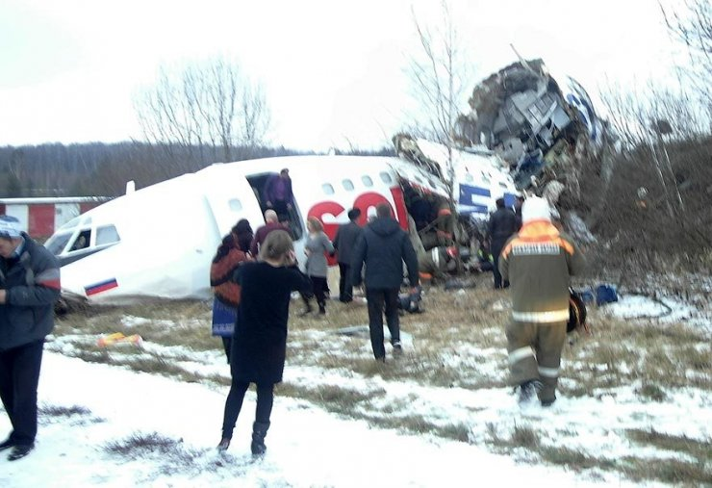
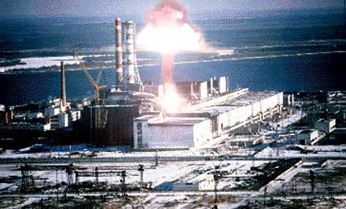
Аварії Катастрофи

Slide 7
Засоби захисту

Slide 15
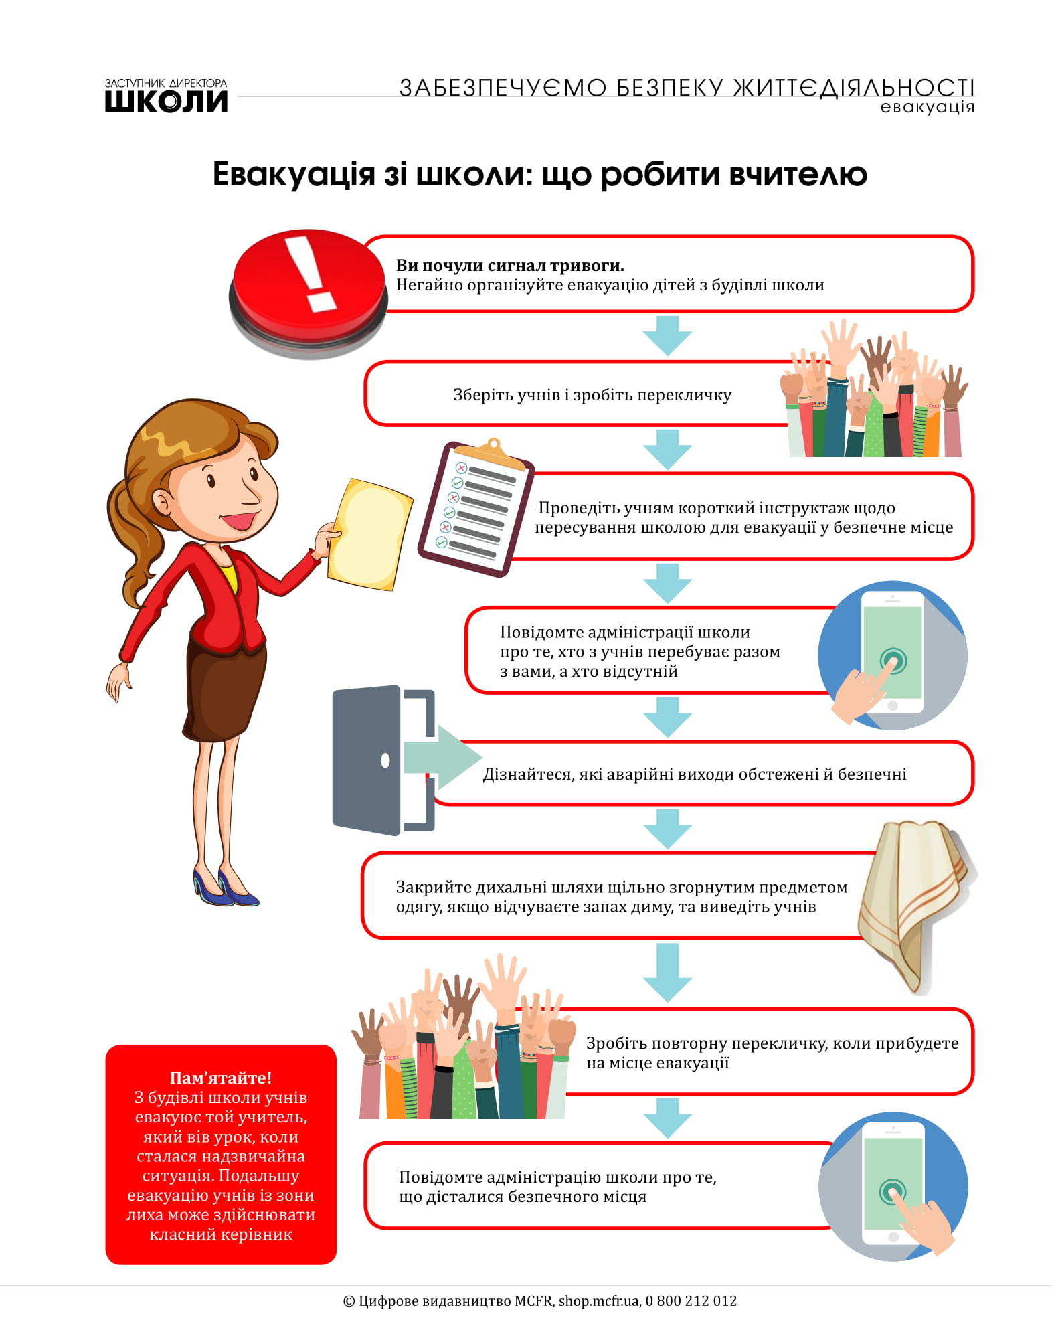

Slide 16
